Slide 1


ISLAMIC FINANCE
Lecture 11. Industrial development: international experience
https://uzbekistanlawblog.com/perspective-of-islamic-financing-in-uzbekistan-content-and-comparison/
Lecturer: Olimkhon Aliqoriev

Slide 2
ИСЛОМ МОЛИЯСИ
11-маъруза. Саноатнинг ривожланиши: халқаро тажриба
https://uzbekistanlawblog.com/perspective-of-islamic-financing-in-uzbekistan-content-and-comparison/
Алиқориев Олимхон – и.ф.н., доц., Олий бизнес мактаб Илмий-педагогик кадрлар тайёрлаш бўлими бошлиғи

Slide 3
Исломий молиявий хизматларнинг жаҳон бозори 2012 йилда
2012 йилда исломий молиявий хизматлар саноати молиявий
инқироз оқибатлари таъсири остида ривожлана бошлади, бу билан молиявий воситачиликнинг муқобил усуллари ва инвестиция қилинган маблағларни тақсимлаш учун диверсификацияланган янги йўлларни очди. Исломий молиянинг барча тоифадаги активлари (банкинг, суғурталаш, капитал бозори)да сезиларли ўзгаришлар қайд этилди. Ушбу ўзгаришлар иштирокчилар сонининг ортиши, ҳуқуқий-меъёрий ислоҳотлар, рағбатлантиришнинтурли шаклларини жорий этиш, ҳукуматларнинг турли бозорларда исломий молиявий хизматларни ташкил этиш бўйича ташаббусларига тааллуқлидир. Мутахассисларнинг фикрича, исломий молиявий хизматларнинг жаҳон бозори 2012 йилда 20,4% га ўсди ва 1,6 трлн. долларга етди.

Slide 4
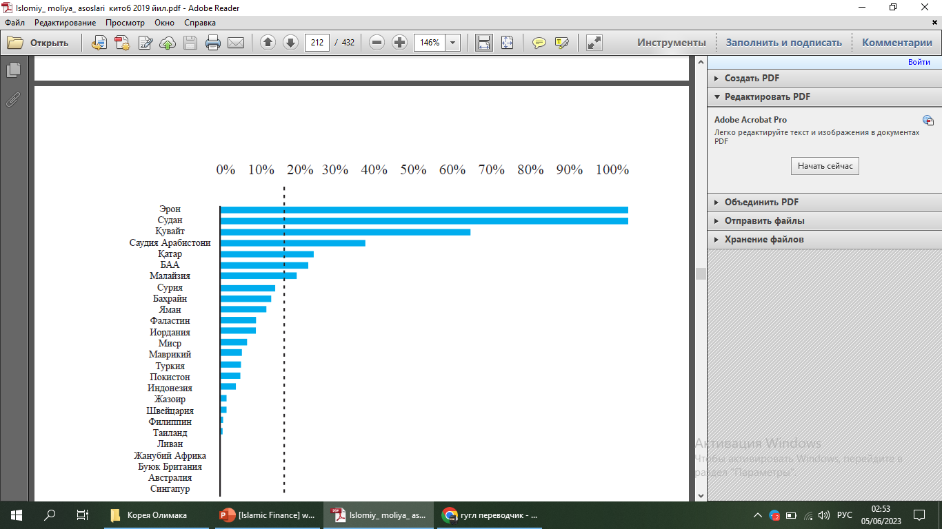
Ҳудудий кесимда исломий молиявий активлар
Ҳудудий кесимда исломий молиявий активлар Яқин Шарқ ва Осиёда жамланган ҳамда исломий банкларда жамланишда давом этмоқда. Молиявий тизимлари шариатга буткул мувофиқ келувчи Эрон ва Судандан ташқари кўрфазнинг айрим араб давлатлари, Бангладеш ва Малайзия асосий бозор ҳисобланади,ушбу мамлакатларда исломий молиявий хизматлар саноатининг бозордаги улуши ортиши билан боғлиқ равишда улар тизим шаклига ўтиб бормоқда.
Худудий кесимда исломий банкинг таркибини таърифловчи диаграмма.
Ислом молияси асослари [Матн] / Е.A. Байдаулет. -Тошкент: “Ўзбекистон” НМИУ, 2019. – 212 б.

Slide 5
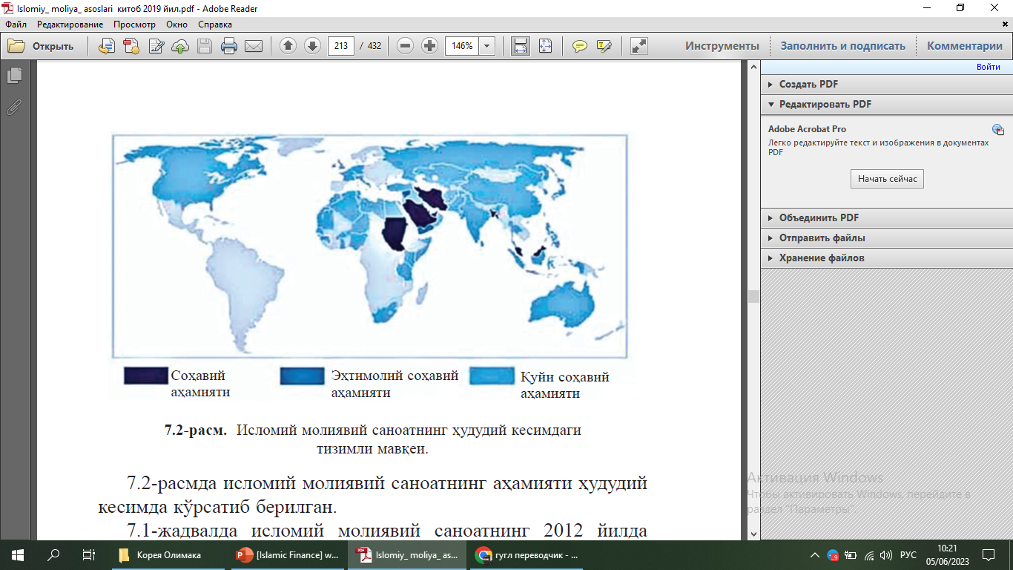
Қатар, Малайзия ва БААда исломий молиявий хизматлар саноати ушбу мамлакатлардаги банк активлари умумий қийматининг ўртача 20% ини ташкил этди.
Бошқа мамлакатлар билан таққослаганда, Покистон, Туркия ва Индонезияда исломий молия тобора ўзининг ўрнига эга
бўлиб бормоқда, лекин саноат мавжуд бозорда лозим даражадаги улушига эга бўла олмади. Умуман олганда, мазкур мамлакатлар исломий молия муассасалари бозорда муносиб ўрнига
эга бўла олмагани боис, исломий молиявий хизматлар ҳам молиявий тизимдаги ўзининг аҳамиятли мавқеини эгаллай олмайди.
Исломий молиявий саноатнинг ҳудудий кесимдаги
тизимли мавқеи.
Ислом молияси асослари [Матн] / Е.A. Байдаулет. -Тошкент: “Ўзбекистон” НМИУ, 2019. – 213 б.

Slide 6
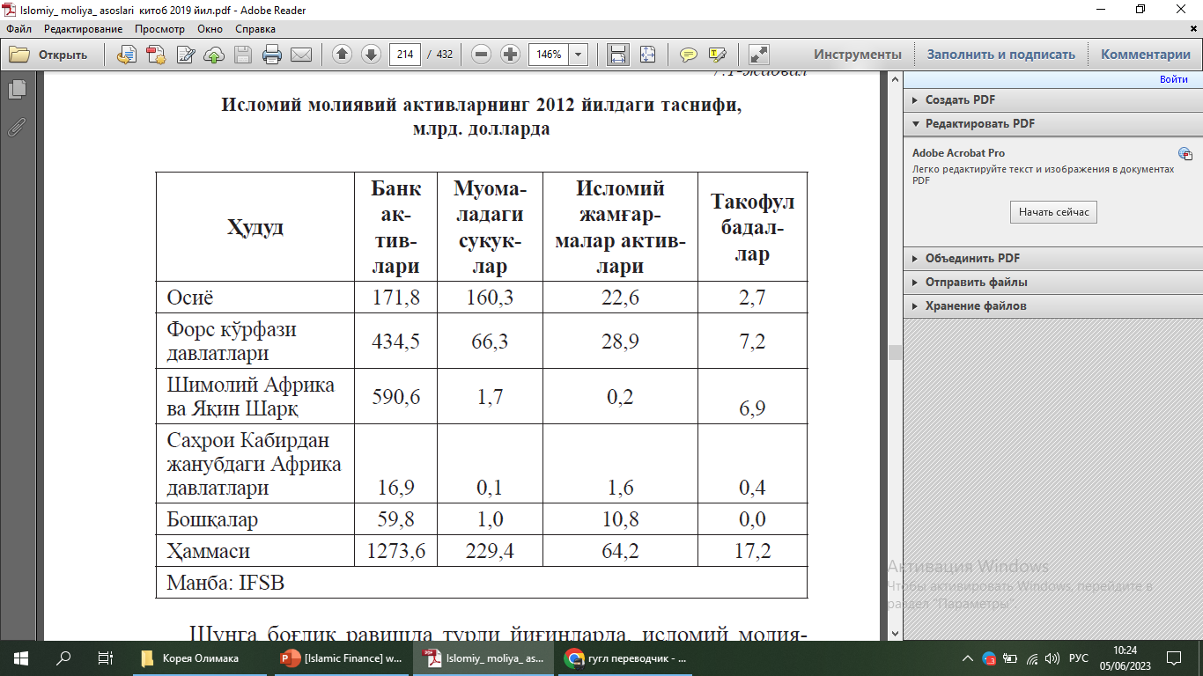
Ушбу ўсиш эришилган муҳитнинг доимий ўзгаришини,
тармоқ олдида турган тикланувчан ва давомий макроиқтисодий
ноаниқликни ҳисобган олган ҳолда, исломий молиявий саноат
барқарорлигини янада тадқиқ этиш лозим.
Ислом молияси асослари [Матн] / Е.A. Байдаулет. -Тошкент: “Ўзбекистон” НМИУ, 2019. – 214 б.

Slide 7
Шу билан боғлиқ ҳолда молиявий хизматлар саноати молиявий барқарорлигига алоқадор иккита масала пайдо бўлади:
а) ўтган йилларда эришилган ўсиш суръатлари барқарорлигини
келажакда қандай таъминлаш мумкин?
б) тармоқ глобал иқтисодий ва молиявий тизим ўзгаришларига
қай тарзда қарши туриши ҳамда макроиқтисодий
ёки глобал даражада юзага келаётган экзоген таҳдидлар билан
қандай курашиши мумкин?
Ҳозирги шароитда ноисломий бозорларда, исломий молия асосий тамойилларининг изоҳлари
ишлаб чиқилганлиги ва уларнинг молиявий барқарорликни
қўллаб-қувватлаши тўғрисидаги тасдиқлар асосли эканлиги
боис, унга қизиқиш ортди.

Slide 8
Саноат сегментларининг ривожланиши.
Исломий банкинг. Исломий банклар шариатга мувофиқ келувчи молиявий хизматларни энг фаол етказиб берувчилар
ҳисобланади, капитал/молиявий активларнинг катта қисми улар
тасарруфидадир ва ушбу активлар уларнинг муваффақиятли фаолияти
билан боғлиқ молиявий барқарорликка имконият яратади.
Исломий банкинг сўнгги ўн йилликда молиявий хизматлар саноатининг ўсишини белгиловчи омил ҳисобланади ва молиявий
активлар энг катта улушига эгалик қилади. Исломий банклар ва
исломий «дарча»ларга эга банклар жами активларининг йиллик ўсиш суръатлари 2004 йилдан 2011 йилгача бўлган даврда
ўртача 40,3% ни ташкил этди ва 2011 йилда 1,1 трлн. долларга
етди.

Slide 9
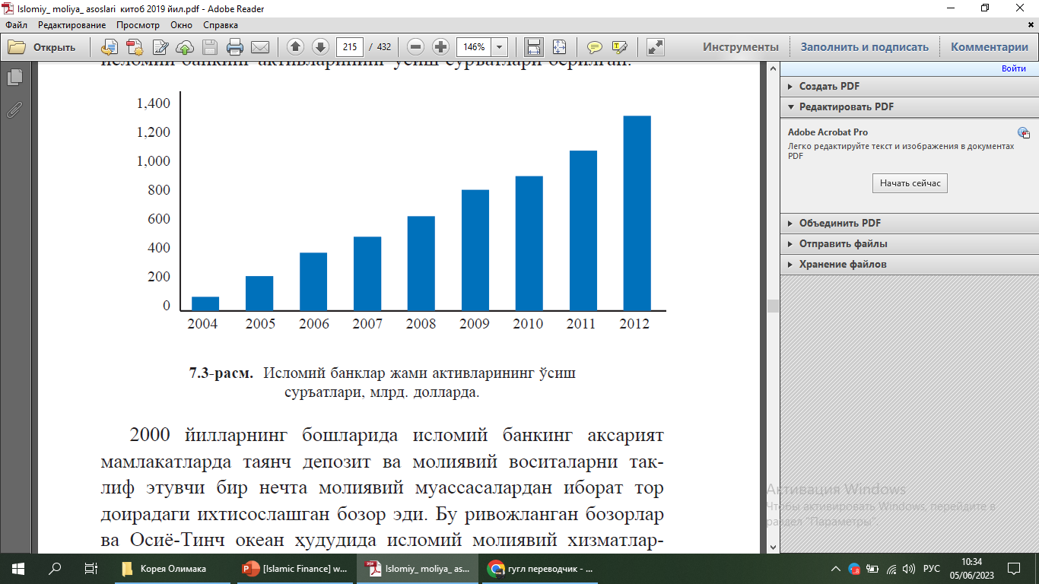
Исломий банклар жами активларининг ўсиш
суръатлари, млрд. долларда.
Ислом молияси асослари [Матн] / Е.A. Байдаулет. -Тошкент: “Ўзбекистон” НМИУ, 2019. – 215 б.

Slide 10
2000 йилларнинг бошларида исломий банкинг аксарият
мамлакатларда таянч депозит ва молиявий воситаларни таклиф
этувчи бир нечта молиявий муассасалардан иборат тор
доирадаги ихтисослашган бозор эди. Бу ривожланган бозорлар
ва Осиё-Тинч океан ҳудудида исломий молиявий хизматларга бўлган талабнинг пастлиги ва паст даражадаги бохабарлик
билан изоҳланади. 2000 йилларнинг ўрталарига қадар аксарият
мамлакатларда у қадар ривожланмаган яна бир соҳа тартибга
солина бошланди, исломий банкингга кўмак бериш мақсадида
бу мамлакатларда ҳукумат қонунчиликка ўзгартиришлар кирита
бошлади. Айрим ўзгартиришлар бутун дунё бўйлаб турли бозорлардаги амалиётларнинг шариатга мувофиқлигини тартибга солиш, тақдим этиш ва рағбатлантириш учун зарур эди.

Slide 11
11 та мамлакатдаги 50 дан ортиқ исломий банклар сарала-
ниши натижаси шундан далолат берадики, исломий банкинг
саноати
кўлами охирги йилларда сезиларли даражада ортди. 2011 йил якунига келиб исломий банклар жами активлари қиймати 411,4 млрд. долларга етди, бу 2011 йилда баҳоланган
банк активлари қийматининг 63,9% ини (Эронни ҳисобга олмаганда) ташкил этади. Мазкур банкларнинг жами активлари
2007 йилдан 2011 йилгача бўлган даврда йилига ўртача 16,6% га
ошди. Жаҳон иқтисодий инқирози даврида молиявий бозорлардаги
ларзаларга қарамай, исломий банклар нисбатан барқарорликни
сақлаб қолдилар ва салмоқли ўсишда давом этдилар.

Slide 12
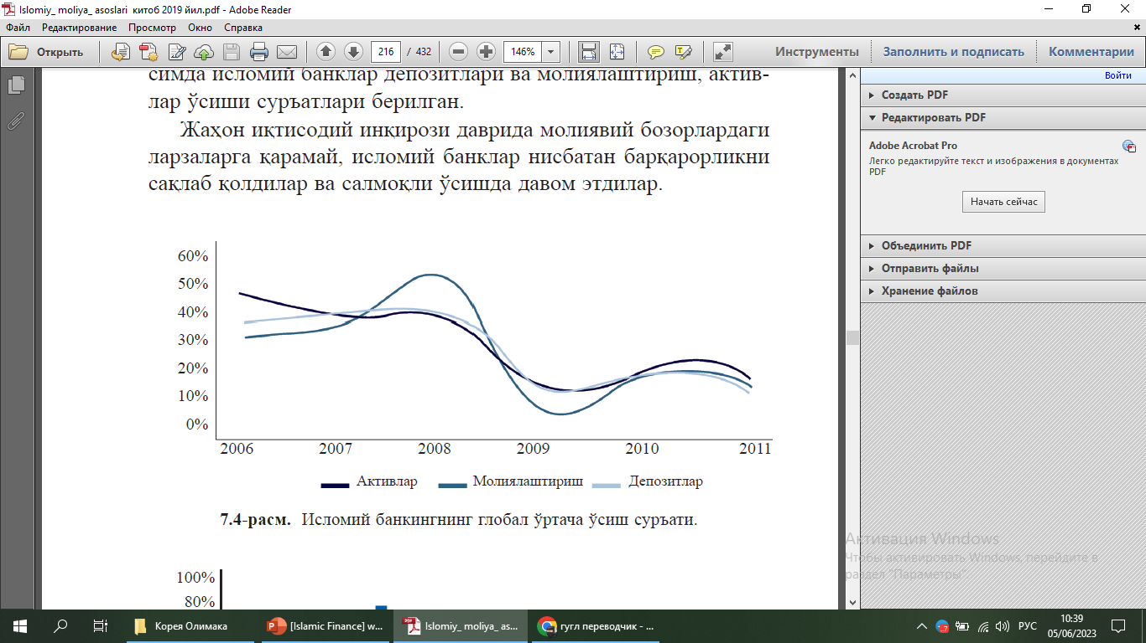
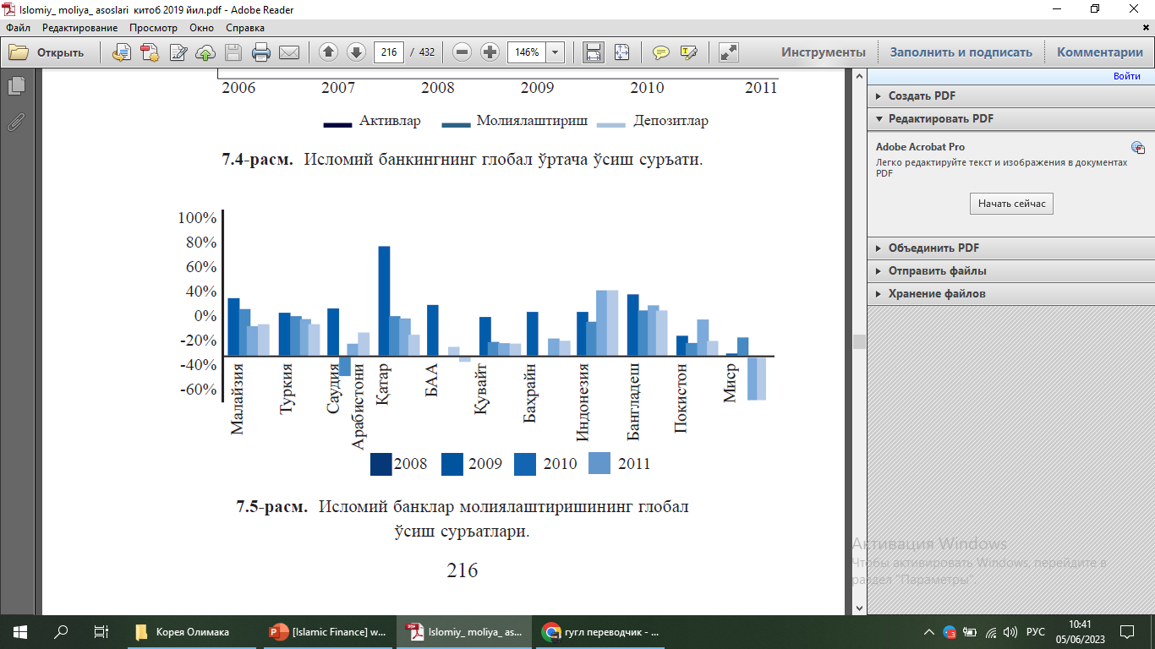
Исломий банкингнинг глобал ўртача ўсиш суръати.
Исломий банклар молиялаштиришининг глобал ўсиш суръатлари.
Ислом молияси асослари [Матн] / Е.A. Байдаулет. -Тошкент: “Ўзбекистон” НМИУ, 2019. – 216 б.

Slide 13
Исломий банкларнинг бухгалтерия баланслари анъанавий банклар билан таққослаганда у қадар шикаст кўрмади,
бунинг сабаби, молиявий маҳсулотларга асосан ички талаб
мавжуд эди, бу эса кейинчалик банкларнинг етарли даражада ликвидлилиги ва юқори даражада капиталлашувини ҳамда
мижозлар томонидан янада юқорироқ ишончни таъминлади.
ХВЖнинг «Глобал инқирознинг исломий ва анъанавий
банкларга таъсири: қиёсий тадқиқотлар» номли ишчи маърузасида шунга ўхшаш хулосалар қайд этилди, жумладан, исломий банкларнинг бизнес андозаси билан боғлиқ омиллар
2008 йилда салбий омилларнинг рентабелликка таъсирини
чеклаш имконини берди. Бундан ташқари, 2008 ва 2009 йилларда исломий банкларнинг активлари ва кредитлари анъанавий банкларга нисбатан юқорироқ даражада ўсди, бу эса молиявий ва иқтисодий барқарорликка кўмак берди.

Slide 14
Глобал молиявий инқироздан кейин Осиёдаги исломий банклар
ўзининг молиялаштириш портфелини сезиларли оширишга
ва исломий банкинг чакана секторининг ўсишига эришди, бу эса
янада кенг миқёсдаги маҳсулотлар ва хизматларни такли этишга имкон берди.
Депозитларга нисбатан молиялаштириш коэффициенти (FDR) танлов асосида кўриб чиқилганда, бу кўрсаткич узлуксиз ўсиб борган ҳамда Малайзия ва Бангладешда етакчи 80% лик кўрсаткичга эришилган, фақатгина Покистонда бу кўрсаткич энг қуйи даражани ташкил этмоқда. Шунга қарамай, 2009 йилдан бошлаб FDR кўрсаткичи Яқин Шарқ ва Шимолий Африкада жиддий пасайди, бунинг сабаби ишламаётган кредитлар даражасининг юқорилиги банкларни молиялаштириш маблағларини тақсимлашда янада қатъийроқ бўлишга мажбур қилган. 2010–2011 йилларда Саудия Арабистони, Қувайт ва Миср исломий банклари кўрсаткичларининг пасайиши қайд этилди.

Slide 15
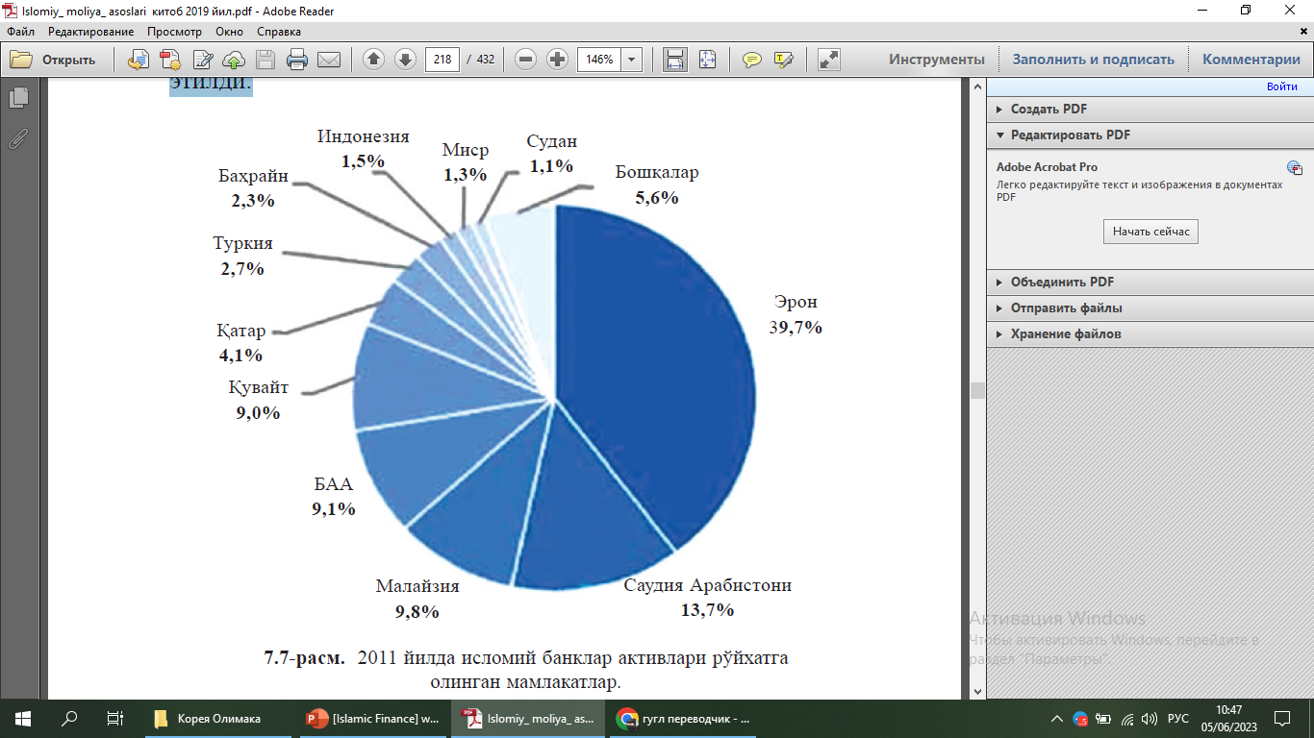
2011 йилда исломий банклар активлари рўйхатга
олинган мамлакатлар.
Ислом молияси асослари [Матн] / Е.A. Байдаулет. -Тошкент: “Ўзбекистон” НМИУ, 2019. – 218 б.

Slide 16
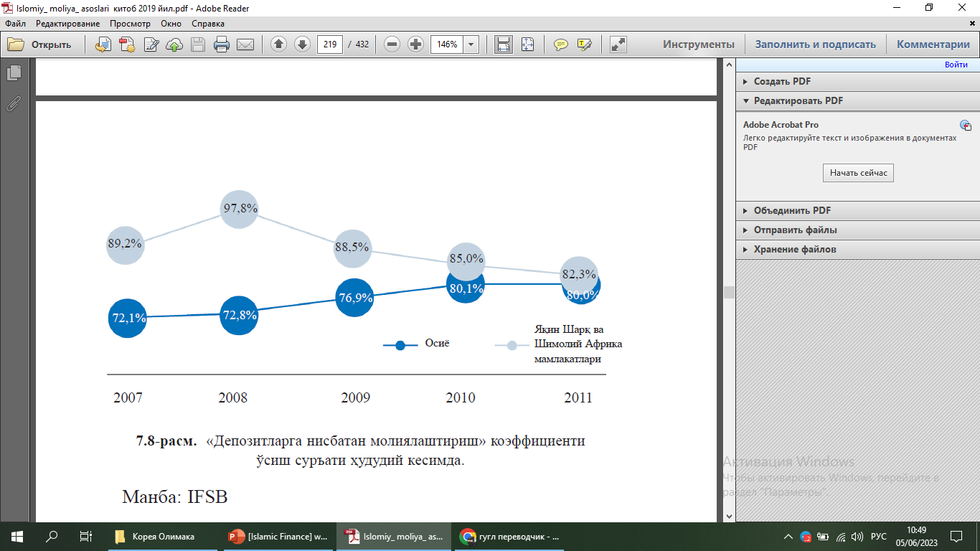
«Депозитларга нисбатан молиялаштириш» коэффициенти
ўсиш суръати ҳудудий кесимда.
Ислом молияси асослари [Матн] / Е.A. Байдаулет. -Тошкент: “Ўзбекистон” НМИУ, 2019. – 219 б.

Slide 17
Шариатга мувофиқ инвестицион имкониятларнинг ўсиши
исломий банкларга, ишлаб чиқариш секторига маблағлар йўналтиришг нисбатан янада самаралироқ бўлиш имконини
берди. Кичик ва ўрта корхоналар бозори исломий банкларнинг
мана шундай мақсадли кўрсаткичлари оммабопларидан бири
эди.
Молиявий инқирозга қадар кузатилган ўсишга нисбатан 2008 ва, айниқса, 2009 йилда, глобал иқтисодий фаоллик ва инвесторларнинг нохуш кайфиятлари вазиятида иқтисодий муҳитнинг
жиддий ёмонлашиши билан боғлиқ пасайиш кузатилди.
Охирги ўн йилликда пастроқ суръатларда бўлса-да, глобал молиявий инқироздан кейин исломий банклар аста-секин
қўйилмалар рентабеллиги ва капиталнинг ошиши ҳисобига
ҳиссадорлик қийматини оширишга эришдилар.

Slide 18
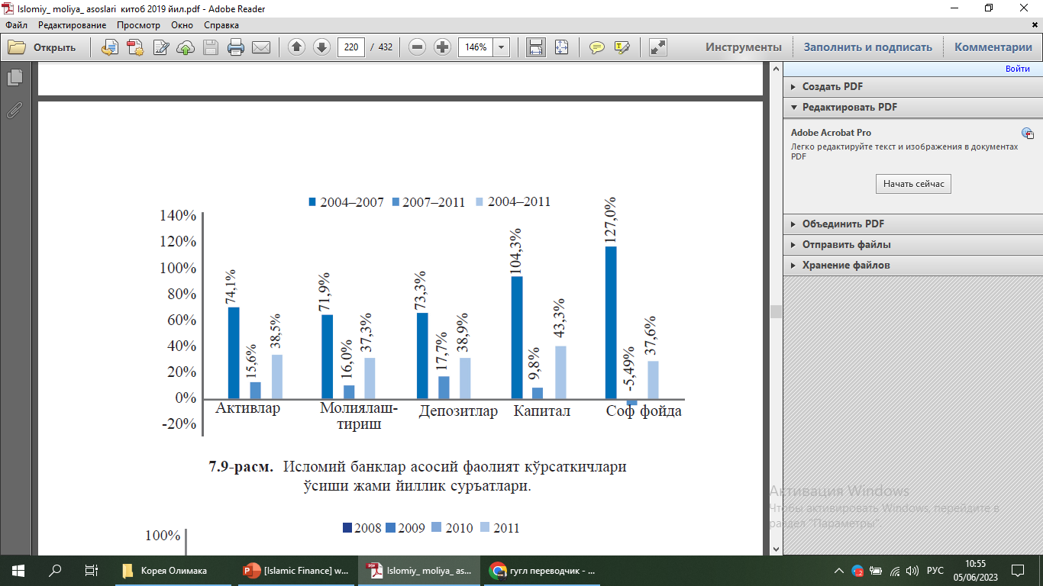
2004 йилда 2011 йилгача бўлган даврда исломий банклар жами капитали йиллик ўртача 43,3% га ошди. 2008 йилда Осиёнинг исломи банкларида ўз капитали миқдори энг кўп даражада ўсди, шу билан бир вақтда Форс кўрфази мамлакатлари орасида фақат Қатар ўртача даражадан ўзиб кетди.
Исломий банклар асосий фаолият кўрсаткичлари
ўсиши жами йиллик суръатлари.
Ислом молияси асослари [Матн] / Е.A. Байдаулет. -Тошкент: “Ўзбекистон” НМИУ, 2019. – 220 б.

Slide 19
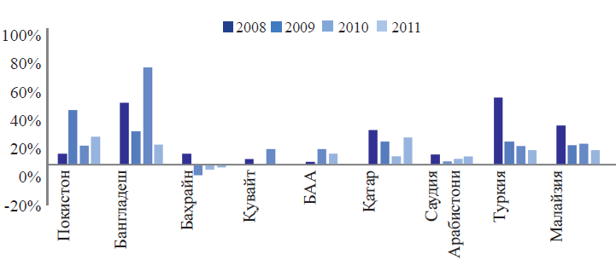
Жами банк капитали ўсиш суръати ҳудудий кесимда.
Ислом молияси асослари [Матн] / Е.A. Байдаулет. -Тошкент: “Ўзбекистон” НМИУ, 2019. – 220 б.

Slide 20
Исломий молиявий муассасалар ликвидлилигини бошқаришга
кўмак бериш учун банклараро ва пул бозори воситалари сони ортди, шу билан бир вақтда айрим мамлакатлардаги
исломий банклар олтин билан боғлиқ ҳисобварақлар ва биржа
индекс воситалари (ETF) каби актив маҳсулотларга инвестиция киритиш ва уларни бошқаришга эътибор қарата бошладилар. Ҳозирги вақтда янги маҳсулотлар хатарларни бошқариш
ва мақбуллаштиришга мослаштирилмоқда.
Хусусан, Баҳрай Марказий банки ва Малайзия Марказий банки каби марказий банклар ликвидлиликни самарали бошқариш мақсадида, пул
бозорида қисқа муддатли сукуклар билан савдо қилишни жорий қилдилар. Ишлаб чиқишда давом этилаётган мана шунда шариатга мувофиқ янгиликлар ҳамда молиявий маҳсулотла ва хизматлар исломий банкларга, улгуржи ва чакана бозорд сўнгги йилларда асосан фойда билан ишлаш имконини берди.

Slide 21
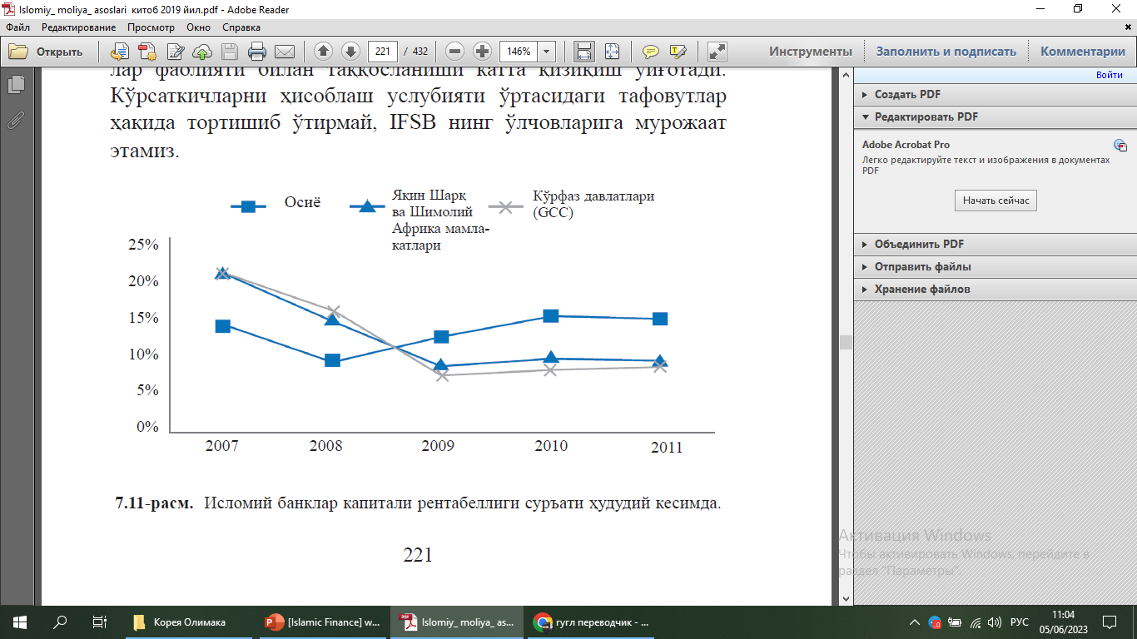
2009 йилда кўрфаз мамлакатларидаги исломий банклар соф
фойда пасайишини қайд этдилар. Ушбу ҳудуддаги Саудия Арабистони ва Қатар исломий банклари туфайли 2009 йилда бироз ўсишга эришилди. Шу билан бирга Осиёдаги исломий банклар 2008 йилдан бошлаб рентабелликни оширишга эришдилар ва глобал молиявий инқироздан кейин мустаҳкам барқарорликни намоён этдилар.
Исломий банклар капитали рентабеллиги суръати ҳудудий кесимда.
Ислом молияси асослари [Матн] / Е.A. Байдаулет. -Тошкент: “Ўзбекистон” НМИУ, 2019. – 221 б.

Slide 22
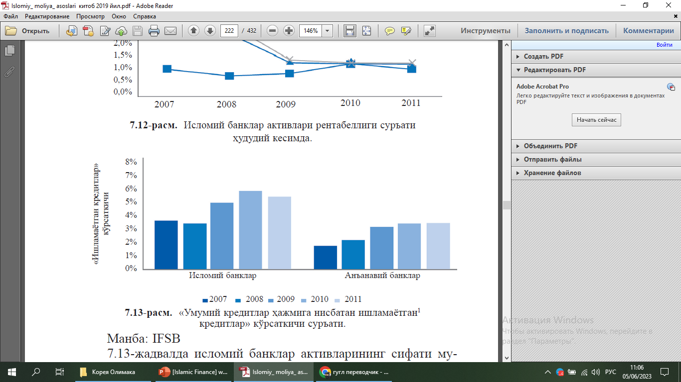
«Умумий кредитлар ҳажмига нисбатан ишламаётган¹
кредитлар» кўрсаткичи суръати.
¹Ишламаётган кредитлар – қонунчиликка кўра, асосий миқдори ва фоизининг муддатида тўланмаслиги 90 кун (3 ой) муддатдан ошган кредитлар.
Ислом молияси асослари [Матн] / Е.A. Байдаулет. -Тошкент: “Ўзбекистон” НМИУ, 2019. – 222 б.

Slide 23
Глобал молиявий инқироз кўрфаздаги араб мамлакатларидаги
исломий банклар активлари сифатига салбий таъсир кўрсатди,
бу, аввало, кўчмас мулк ва инвестиция компанияларининг фаол
молиялаштириш амалиёти билан изоҳланади.
2008 йилдан 2009 йилгача бўлган даврда ушбу ҳудуднинг айрим мамлакатларида ишламаётган кредитлар даражаси икки мартага кўпайди ва ўша пайтдан бери юқори даражада қолмоқда. 2010 ва 2011 йилларда кўрфаздаги мамлакатлар исломий банкларида муаммоли қарзларнинг пайдо бўлиши ва кредит портфелининг ўсиши секинлашуви шароитида ишламаётган активлар молиялаштиришнинг умумий миқдорига нисбатан ошди.

Slide 24
Умуман олганда, кўрфазнинг исломий банклари иқтисодий
ўсишни молиялаштириш имкониятларини асосан ўзларининг ички бозорларидан излашни мўлжалламоқдалар. Бундан ташқари, ушбу ҳудудда, айниқса, БАА, Саудия Арабистонида кўчмас мулк бозорида фаоллик ошиши кузатилмоқда.
Инқирозг қадар бўлган даражага эришилмагунча ушбу фаолият исломий банкларнинг бухгалтерия баланслари тикланишига ёрдам бериши тахмин қилинмоқда.

Slide 25
Осиё ва Форс кўрфази мамлакатлари исломий банклари
ўзларининг активлари сифати билан боғлиқ турли муаммолар билан тўқнашиб турган вақтда, исломий банклар
қарзла тўланмаслигини бошқариш мақсадида, нобарқарорлик
шароитида хатар-менежментлари тизимини мустаҳкамлаётганликлари ҳамда бутун бозорнинг молиявий барқарорлигини таъминлашга уринишлари ўта муҳимдир.
Банк сектори барқарорлигининг муҳим кўрсаткичи ундаги
молиявий муассасалар капиталлашув даражаси ҳисобланади.

Slide 26
Глобал молиявий инқироздан кейин банк назорати Базель
қўмитаси бир қатор соҳаларда ислоҳотларни амалга оширди,
Basel III таркиби сифатида капиталга нисбатан юқори талабларни амалга киритди, жумладан:
– капитал сифатини ошириш;
– банк капиталига нисбатан янада кучлироқ меъёрий асос
талаби;
– капитал таркибини қоплаш хатари даражасини ошириш;
– капитал хатарини чеклаш ўлчови сифатида хизмат қила
олиши лозим бўлган молиялаштириш коэффициентини жорий
этиш;
– энг қуйи даражадаги қўшимча капитал бўйича макропру-
денциал меъёрни жорий этиш (capital buffer ёки «хавфсизлик
ёстиғи»), бу орқали молиявий муассасалар фаолияти ва цикли
билан ўзаро боғлиқлик натижасида юзага келувчи тизимли ха-
тарларни тўхтатишга кўмак берилади;

Slide 27
2005 йилнинг декабрида Исломий молиявий хизматлар
бўйича кенгаш (IFSB) «Исломий молиявий хизматларни амалга оширувчи муассасалар учун капиталнинг етарлилиги» стандартини чиқарди (IFSB-2). Ушбу стандарт исломий молиявий
хизматлар саноати таклиф этадиган шариатга мувофиқ келувчи
маҳсулотлар ва хизматларнинг мазмуни ва махсус таркиби билан
боғлиқ муаммоларни ечади ҳамда ўз капиталининг етарлилиги
коэффициентини ҳисоб-китоб қилиш учун батафсил изоҳларни
ўз ичига олади. Сўнгги йилларда IFSB исломий молиявий хизматлар саноати таклиф этадиган янги маҳсулот ва хизматларни
қамраб олиш зарурати билан боғлиқ ҳолда, ушбу стандартни
кўриб чиқди ва кенгайтирди.

Slide 28
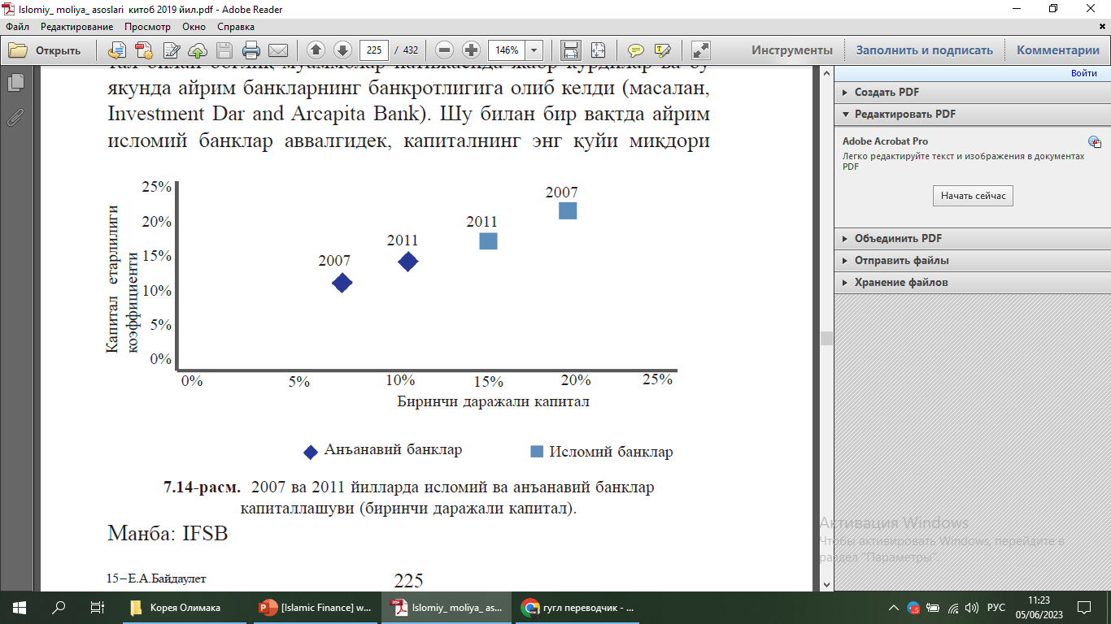
2007 ва 2011 йилларда исломий ва анъанавий банклар
капиталлашуви (биринчи даражали капитал).
Кўриниб турганидек, исломий банкларнинг капитал етарлилиги коэффициенти анъанавий банкларга қараганда юқорироқ бўлса-да, унинг салмоғи 2007 йил даражаси билан таққослаганда, 2011 йилда пасайган. Бошқа томондан, молиявий инқироздан кейинги капиталлашув даражасини ошириш талаблари босими остида анъанавий банкларнинг ўз капитали етарлилиги коэффициенти 2007 йилдаги даражасига нисбатан таққослаганда 2011 йилда ошган.
Ислом молияси асослари [Матн] / Е.A. Байдаулет. -Тошкент: “Ўзбекистон” НМИУ, 2019. – 225 б.

Slide 29
Жаҳон бозорида оддий турдаги молиялаштиришдан мураккаб тузилган маҳсулотларгача кенг кўламли хизматларни таклиф этиб келаётган 1526 дан ортиқ исломий молиявий институтлар мавжуд (2020 йил).
2018-2019 йилларда ислом банклари активларининг 28,9% Эрон, 23,2% - Саудия Арабистони Қироллиги, 10,3% - Малайзия, 10,2% - Бирлашган Араб Амирликлари ва 2,4% - Туркия ҳиссасига тўғри келади.
Хорижий мамлакатлар (Буюк Британия, Қозоғистон, Қирғизистон, Малайзия, Тожикистон, Туркия ва бошқалар) тажрибаси ўрганиш қонунчилик таркибида исломий молия тамойиллари белгиланган, ҳамда алоҳида қонунлар ҳам қабул қилинган.

Slide 30
Бугунги кунда ислом молиясининг 68,7 фоизи ислом банкларида жамланган. Ислом банки сегменти 15 мамлакатда тизимли аҳамиятга эга. Ислом банклари активларининг 94,0 фоизи етакчи учта асосий минтақада жамланган.
Форс кўрфази ҳамкорлик ташкилоти минтақаси (52,4%), Жануби-Шарқий Осиё минтақаси (23,5%), Яқин Шарқ ва Жанубий Осиё минтақаси (17,4%), Aфрика минтақаси (2,1%) ва бошқа давлатлар (4,5%) .
Тўрт минтақанинг бирортасига тегишли бўлмаган мамлакатлар – “бошқалар”, хусусан, Европа, Шимолий Aмерика, Жанубий Aмерика ва Мустақил Давлатлар Ҳамдўстлигида (МДҲ) жойлашган мамлакатлар сифатида таснифланади.

Slide 31
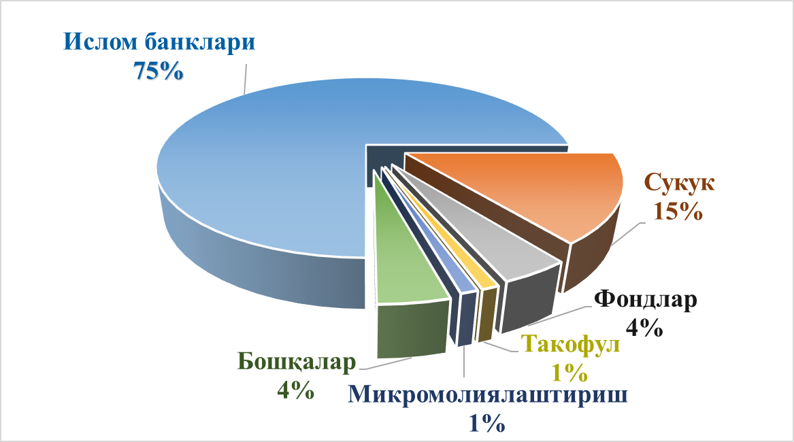
Исломий молиявий активларнинг молиявий секторлар кесимидаги тақсимоти
С.Аброров. Ўзбекистон фонд бозорида янги молиявий инструмент сифатида исломий қимматли қоғозларни жорий этиш истиқболлари. Аналитик ишланма. – Т.: 2019.

Slide 32
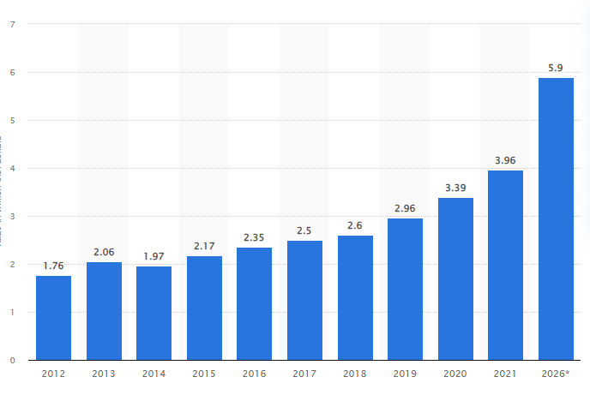
2012-2021 йилларда жаҳон исломий молия активларининг умумий қиймати
https://www.statista.com/statistics/1090815/worldwide-value-of-islamic-finance-assets/
2021 йилда жаҳон ислом молия бозорлари активларининг умумий қиймати қарийб 3,95 трлн AҚШ долларини ташкил этди. 2026 йилга келиб жаҳон исломий молия бозорлари учун прогноз қилинган жами активлар қиймати 5,9 трлн AҚШ долларини ташкил этади.

Slide 33
Такофул-жамғармалар активларининг ўсиши (2015 - 2021, млрд АҚШ доллари)
Refinitiv Islamic Finance Development Report 2022: Embracing Change.

Slide 34
Фойдаланилган адабиётлар рўхати
Ислом молияси ва банк тизими. Е.A. Байдаулет.Таржимон: Ботирхўжа Жўраев. - Т .: “Ўзбекистон”, 2014. - 122-б.
Ислом молияси асослари [Матн] / Е.A. Байдаулет. -Тошкент: “Ўзбекистон” НМИУ, 2019. – 432 б.
Ислом банк иши ва молияси: тамойиллари ва амалиёти. Моҳаммед Имад Aли, Икрамур Раҳмон Фалаҳи / Marifa Academy Private Limited, Биринчи нашр 2016. 55-бет.
Ислом иқтисодиётида молиявий муносабатлар. Р.В.Aбдуллаев, С.М.Дусанов. - Т.: “Тошкент ислом университети”, 2007. - 71 б.
Aброров С., Ўзбекистонда сукук-ислом қимматли қоғозларини жорий этиш истиқболлари, Тошкент, 2020 й.
Syeda Fahmida Habib. Исломий молия ва банк иши асослари, John Wiley & Sons Ltd., 2018 йил.
Иброҳим Фарес, Ислом банки саноати: концепция, операциялар ва назорат, 2015 йил.

Slide 35
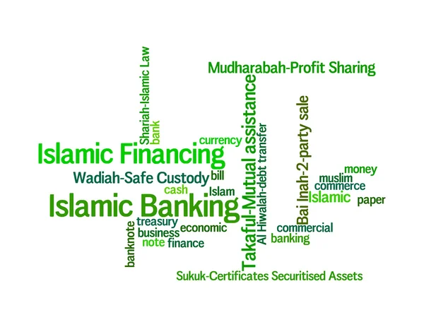
ЭЪТИБОРИНГИЗ УЧУН РАҲМАТ !
https://st.depositphotos.com/2247735/3215/i/450/depositphotos_32159581-stock-photo-islamic-banking-or-financing-concept.jpg

